Slide 1
ΠΟΛΥΓΩΝΑ ΣΤΗΝ ΦΥΣΗ, ΣΤΗΝ ΤΕΧΝΗ ΚΑΙ ΣΤΗΝ ΕΠΙΣΤΗΜΗ.

Slide 2
Καταρχήν...
Τι είναι πολύγωνο?
Πολύγωνο είναι το γεωμετρικό σχήμα που έχει πολλές πλευρές και γωνίες.
Τα πολύγωνα ονομάζονται ανάλογα με τον αριθμό των γωνιών και των πλευρών που έχουν.

Slide 3
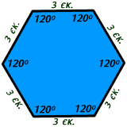
Κανονικά πολύγωνα...
Κανονικά πολύγωναλέγονται αυτά που έχουν όλες τις γωνίες και τις πλευρές τους ίσες μεταξύ τους.

Slide 4
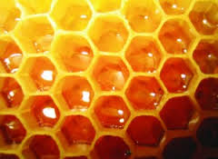
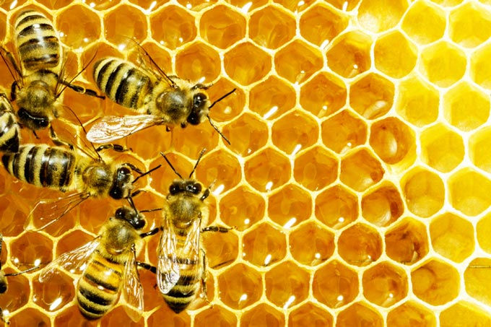
Στην φύση υπάρχουν πολύγωνα?
Φυσικά ...ένα από αυτά είναι η κηρήθρα!!!!!!

Slide 5
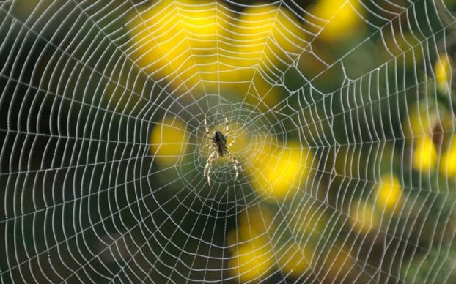
Στον...ιστό αράχνης!!!

Slide 6
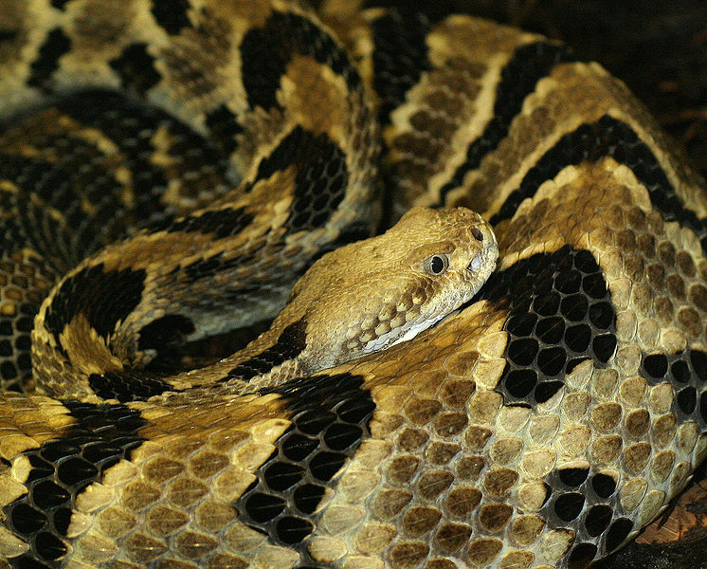
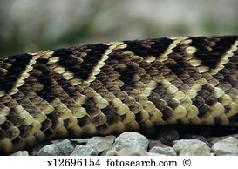
Ακόμα και στο ...σώμα του κροταλία!!!

Slide 7
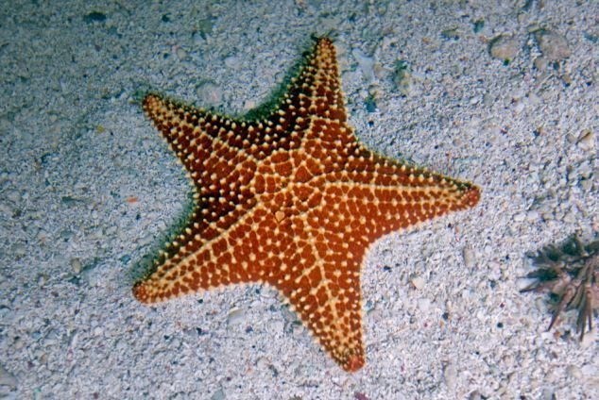
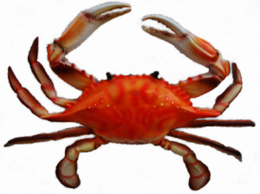
Κανονικά πολύγωνα και στην...θάλασσα!!!
αστερίες
νούφαρα
κάβουρας

Slide 8
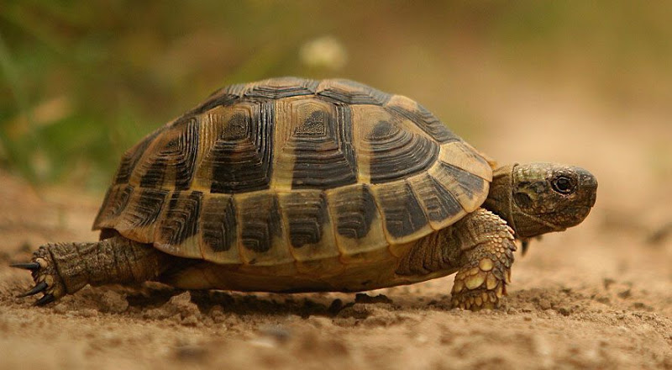
Στην...χελώνα!!!

Slide 9
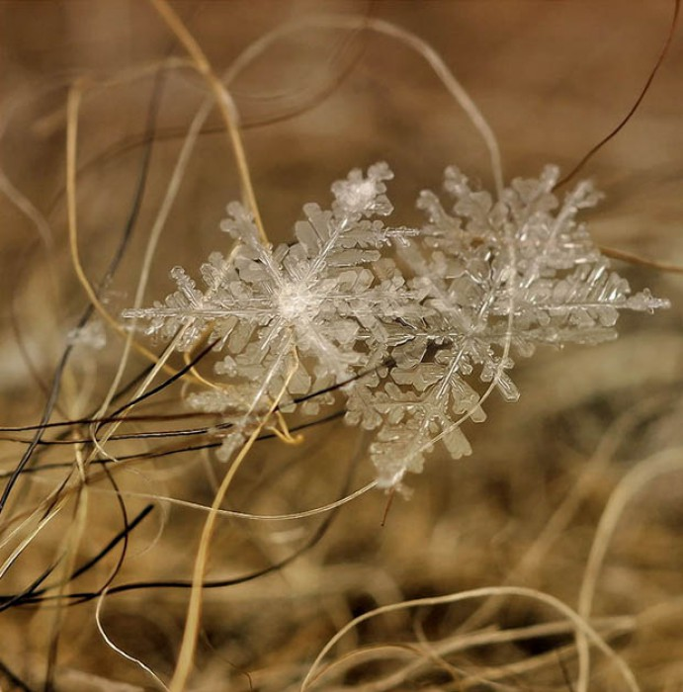
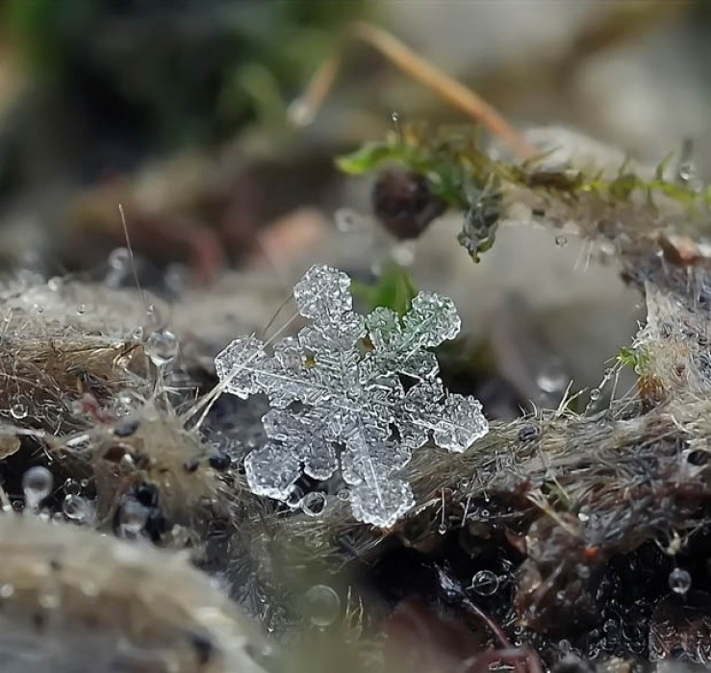
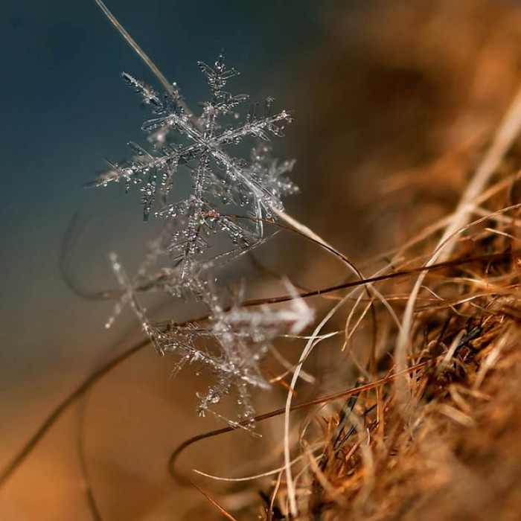
Στις...χιονονιφάδες!!!

Slide 10
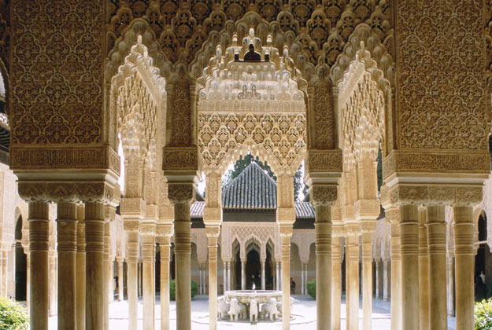
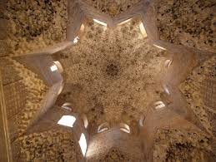
ΣΤΗΝ ΤΕΧΝΗ!!!!
Στο παλάτι ALHAMBRA

Slide 11
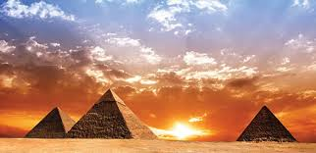
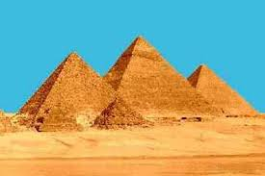
Πυραμίδα... με ισόπλευρα τρίγωνα!!!

Slide 12
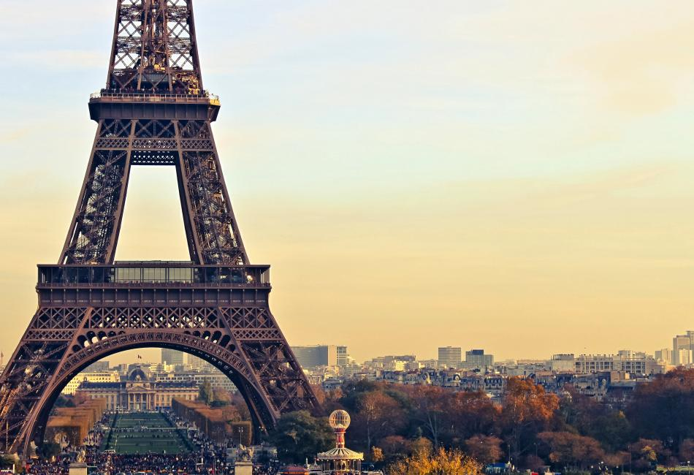
Ακόμα και στον πύργο του Άιφελ!!!

Slide 13
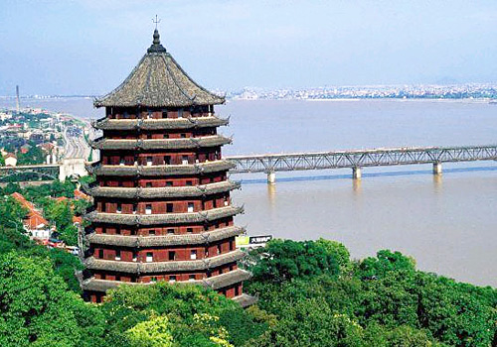
six harmonies pagoda στην κινα!!!
Η σκεπή του κάθε ορόφου είναι κανονικό εξάγωνο!!!

Slide 14
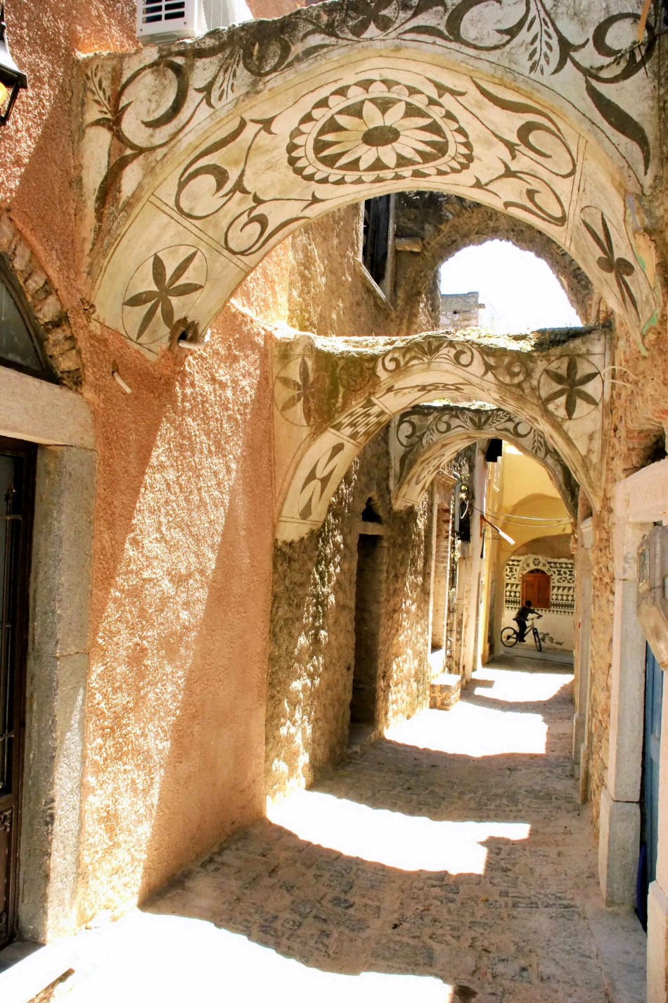
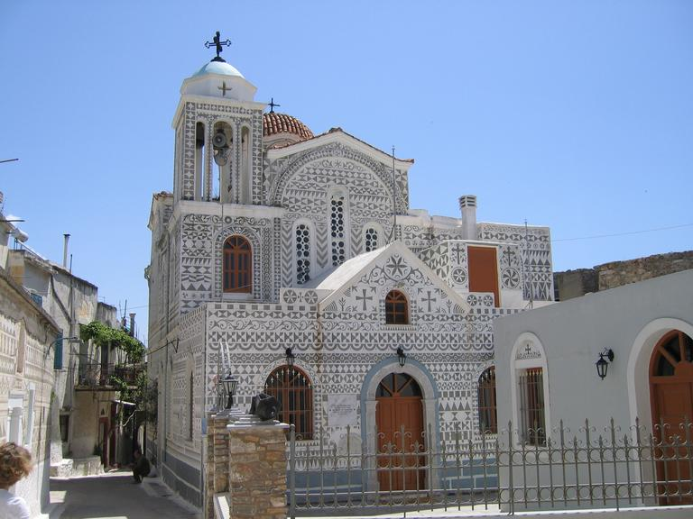
Πυργί της χίου εκκλησία!!!

Slide 15
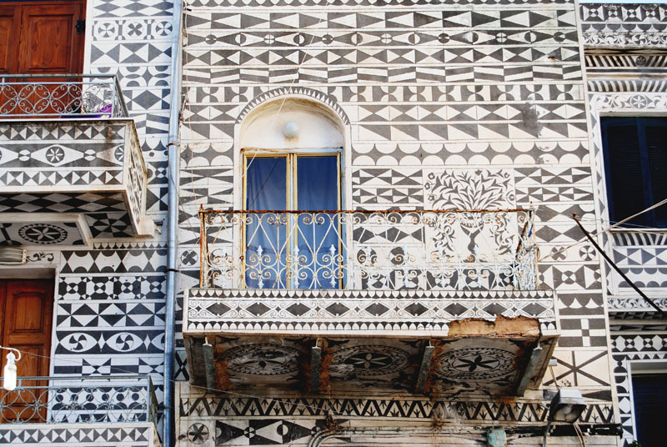
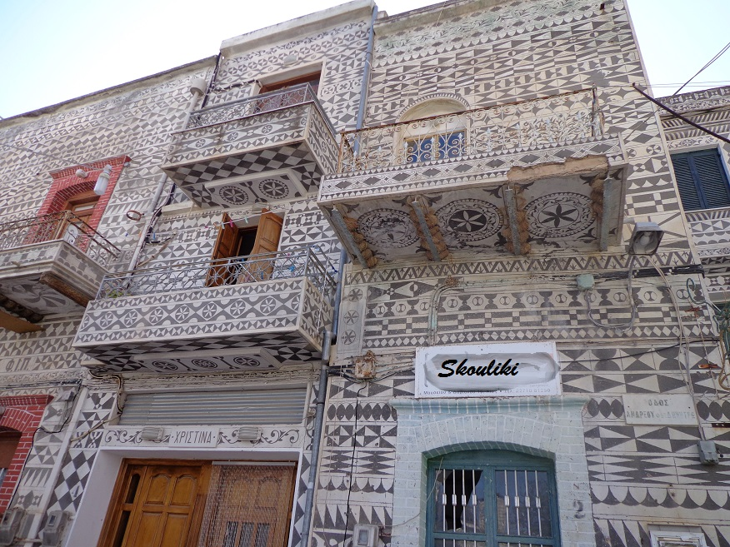
Σπίτια στο Πυργί!!!

Slide 16
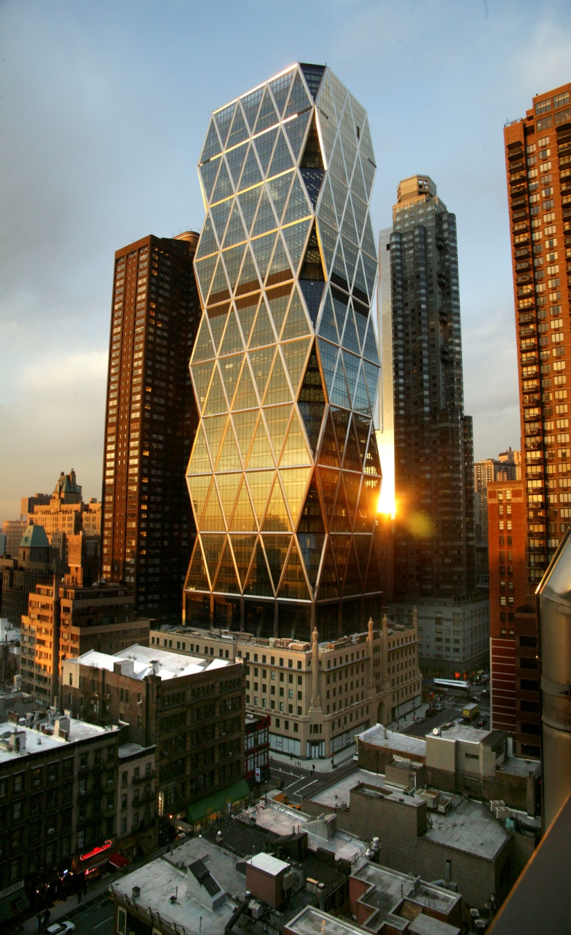
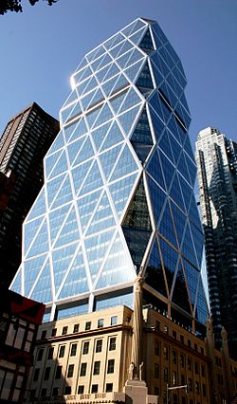
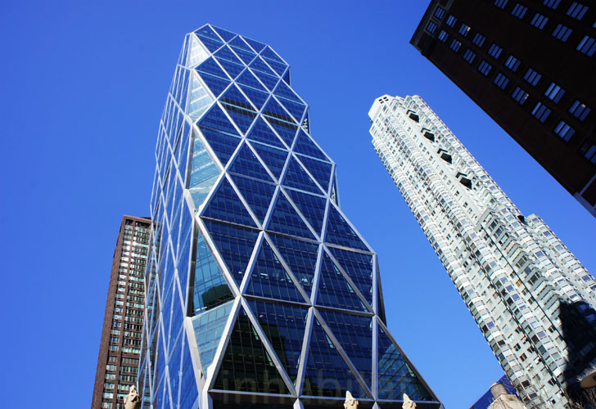
hearst tower-Νέα Υόρκη !!!

Slide 17
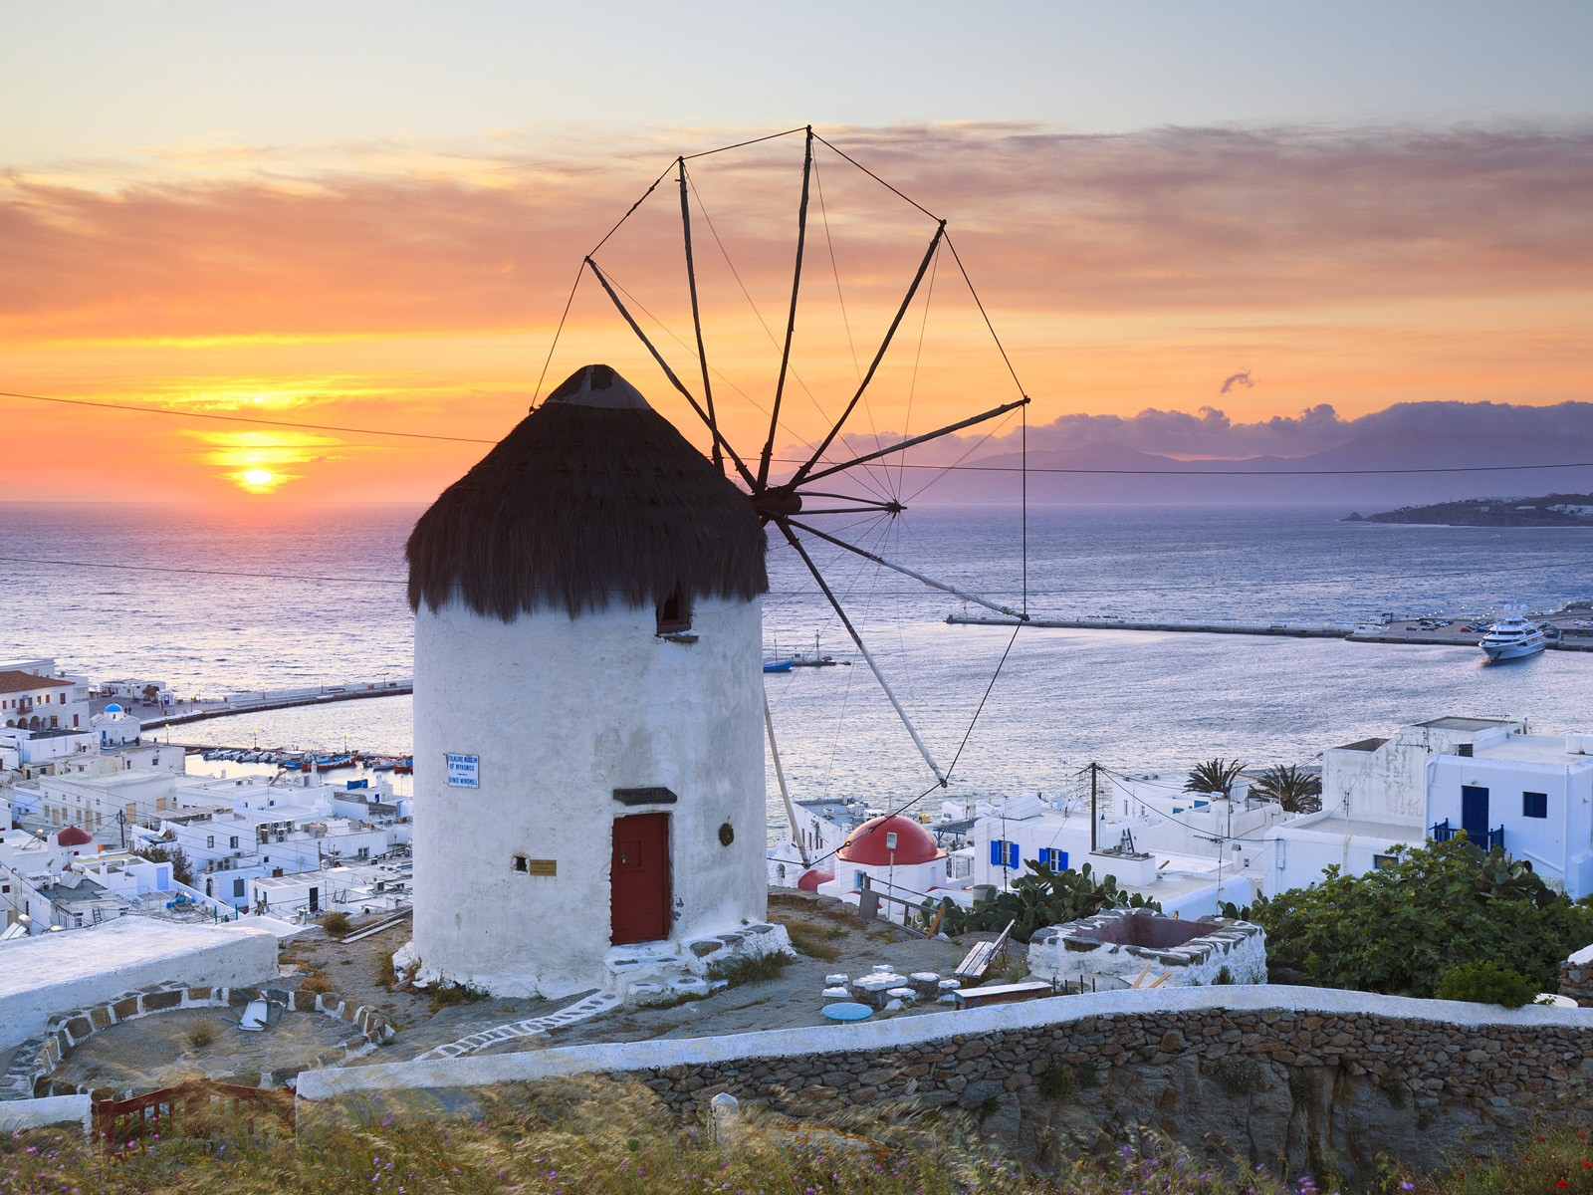
Μυκονιάτκος μύλος !!!

Slide 18
Στην επιστήμη!!!

Slide 19
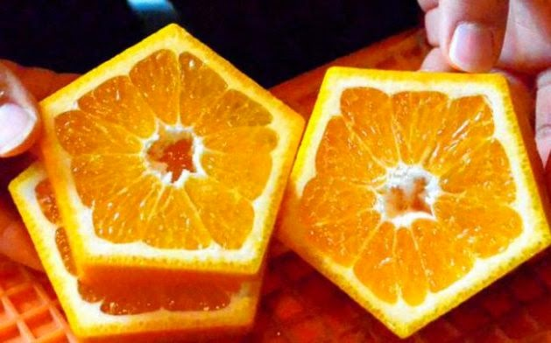
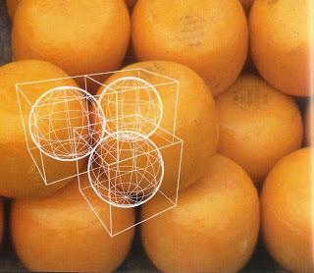
Στα... πορτοκάλια!!!!

Slide 20
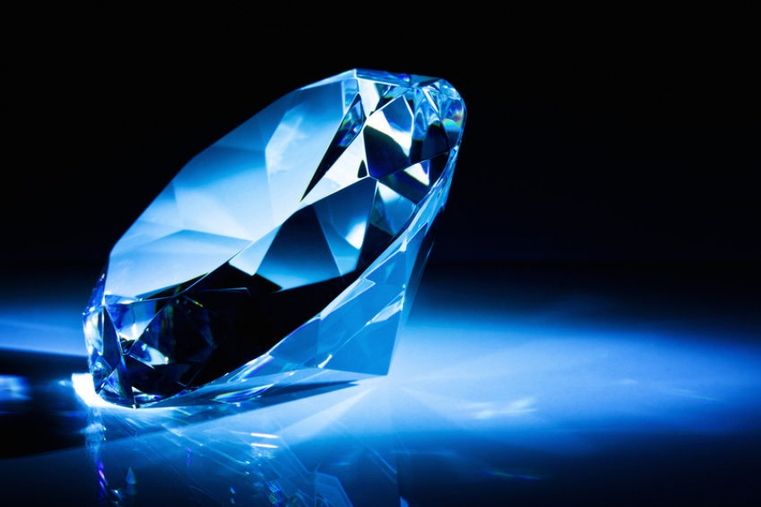
Στο...διαμάντι!!!
Το διαμάντι έχει βασική δομή στην οποία κάθε άτομο άνθρακα συνδέεται με άλλα 4 άτομα γύρω του σε διάταξητετραέδρου

Slide 21
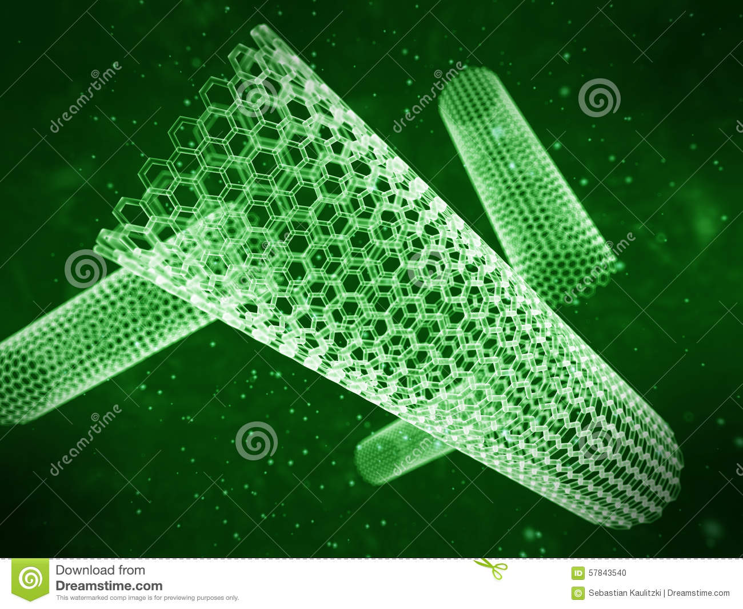
Νανοσωλήνας!!!

Slide 22
ΤΕΛΟΣ!!!!!!!!

